Slide 1
Sistema óseo con sus enfermedades
Osteoporosis : Es una trastorno óseo característico de la edad madura y la vejez. La osteoporosis ataca al esqueleto en su totalidad, de modo especial la columna vertebral y la extremidad inferior; conforme la columna se achica y encorva, el tórax queda a nivel más bajo y las costillas descienden y se acercan al anillo pélvico. Este trastorno origina distensión gastrointestinal y disminución generalizada del tono muscular. Los factores que intervienen en la resorción ósea incluyen disminución de estrógenos, absorción deficiente de calcio, hipovitaminosis D, pérdida de masa muscular, inactividad y dietas ricas en proteínas.

Slide 3
Raquitismo
Deformación en los huesos por falta de vitamina D, necesaria para fijar o absorber el calcio. En este trastorno existe una hipovitaminosis D, a raíz de la cual el cuerpo es incapaz de transportar calcio y fósforo del tubo digestivo a la sangre para su utilización por el tejido óseo. Como resultado, se interrumpe la degeneración del cartílago epifisario y se continúa la producción de tejido cartilaginoso. Ello origina que el cartílago mencionado adquiera un diámetro mayor que el normal; al mismo tiempo, la matriz blanda depositada por los osteoblastos en la diáfisis no se calcifica, y el hueso permanece blando. El método para la curación y prevención del raquitismo consiste en agregar cantidades abundantes de calcio, fósforo y vitamina D a la dieta.

Slide 5
Osteomielitis
El término osteomielitis incluye todos los trastornos infecciosos del hueso, que pueden ser localizados o diseminados, e incluir periostio, médula ósea y cartílago. Diversos microorganismos pueden dar origen a la infección ósea, pero los más frecuentes son las bacterias conocidas como Staphylococcus aureus. Estas bacterias llegan al hueso por diversos medios: la corriente sanguínea, una lesión (como una fractura) o una infección. La infección suele destruir áreas óseas bastantes amplias, diseminarse a articulaciones cercanas y, en raras ocasiones, producir la muerte por abscesos. Los antibióticos han sido eficaces para tratar esta enfermedad y evitar que se disemine en áreas extensas de hueso.

Slide 6
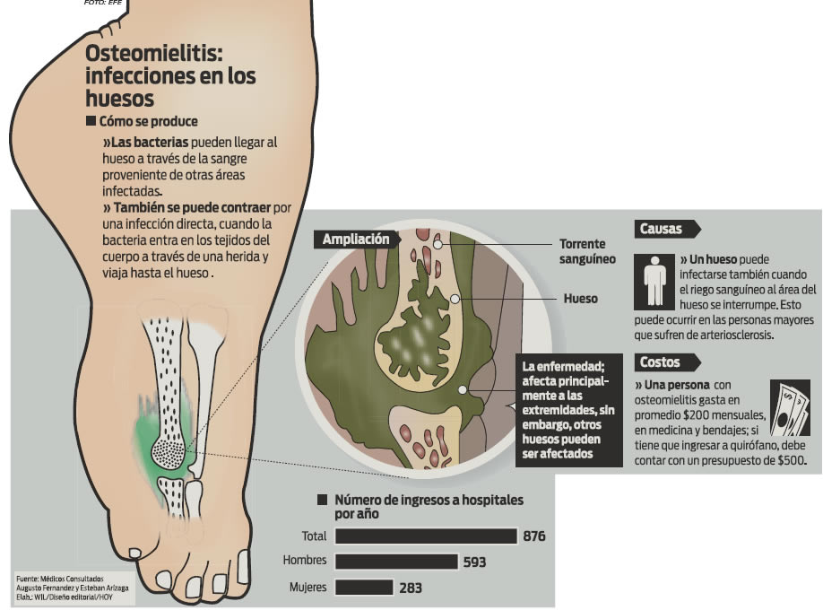

Slide 7
Enfermedad de Paget
Se caracteriza por engrosamiento y ablandamiento anormales de los huesos, y rara vez se presenta en individuos menores de 50 años. Se desconoce la causa o etiología de la enfermedad. Al parecer, existe falta de coordinación entre los osteoblastos, que producen tejido óseo, y los osteoclastos, cuya función es la resorción de dicho tejido; con ello se altera el equilibrio entre la formación y destrucción de hueso. La enfermedad de Paget ataca cráneo, pelvis y huesos de las extremidades.

Slide 8
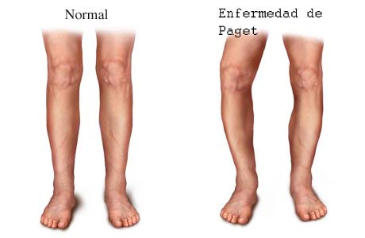

Slide 9
Sistema muscular y sus enfermedades
Esquince : es la rasgadura, torsión, distensión o estiramiento excesivo de algún ligamento (banda resistente de tejido elástico que une los extremos óseos en una articulación). Se produce debido a un movimiento brusco, caída, golpe o una fuerte torsión de la misma, que hace superar su amplitud normal. No debe confundirse con la luxación, la cual es una lesión más severa que involucra el cambio de posición de la articulación y la separación de sus huesos.

Slide 10
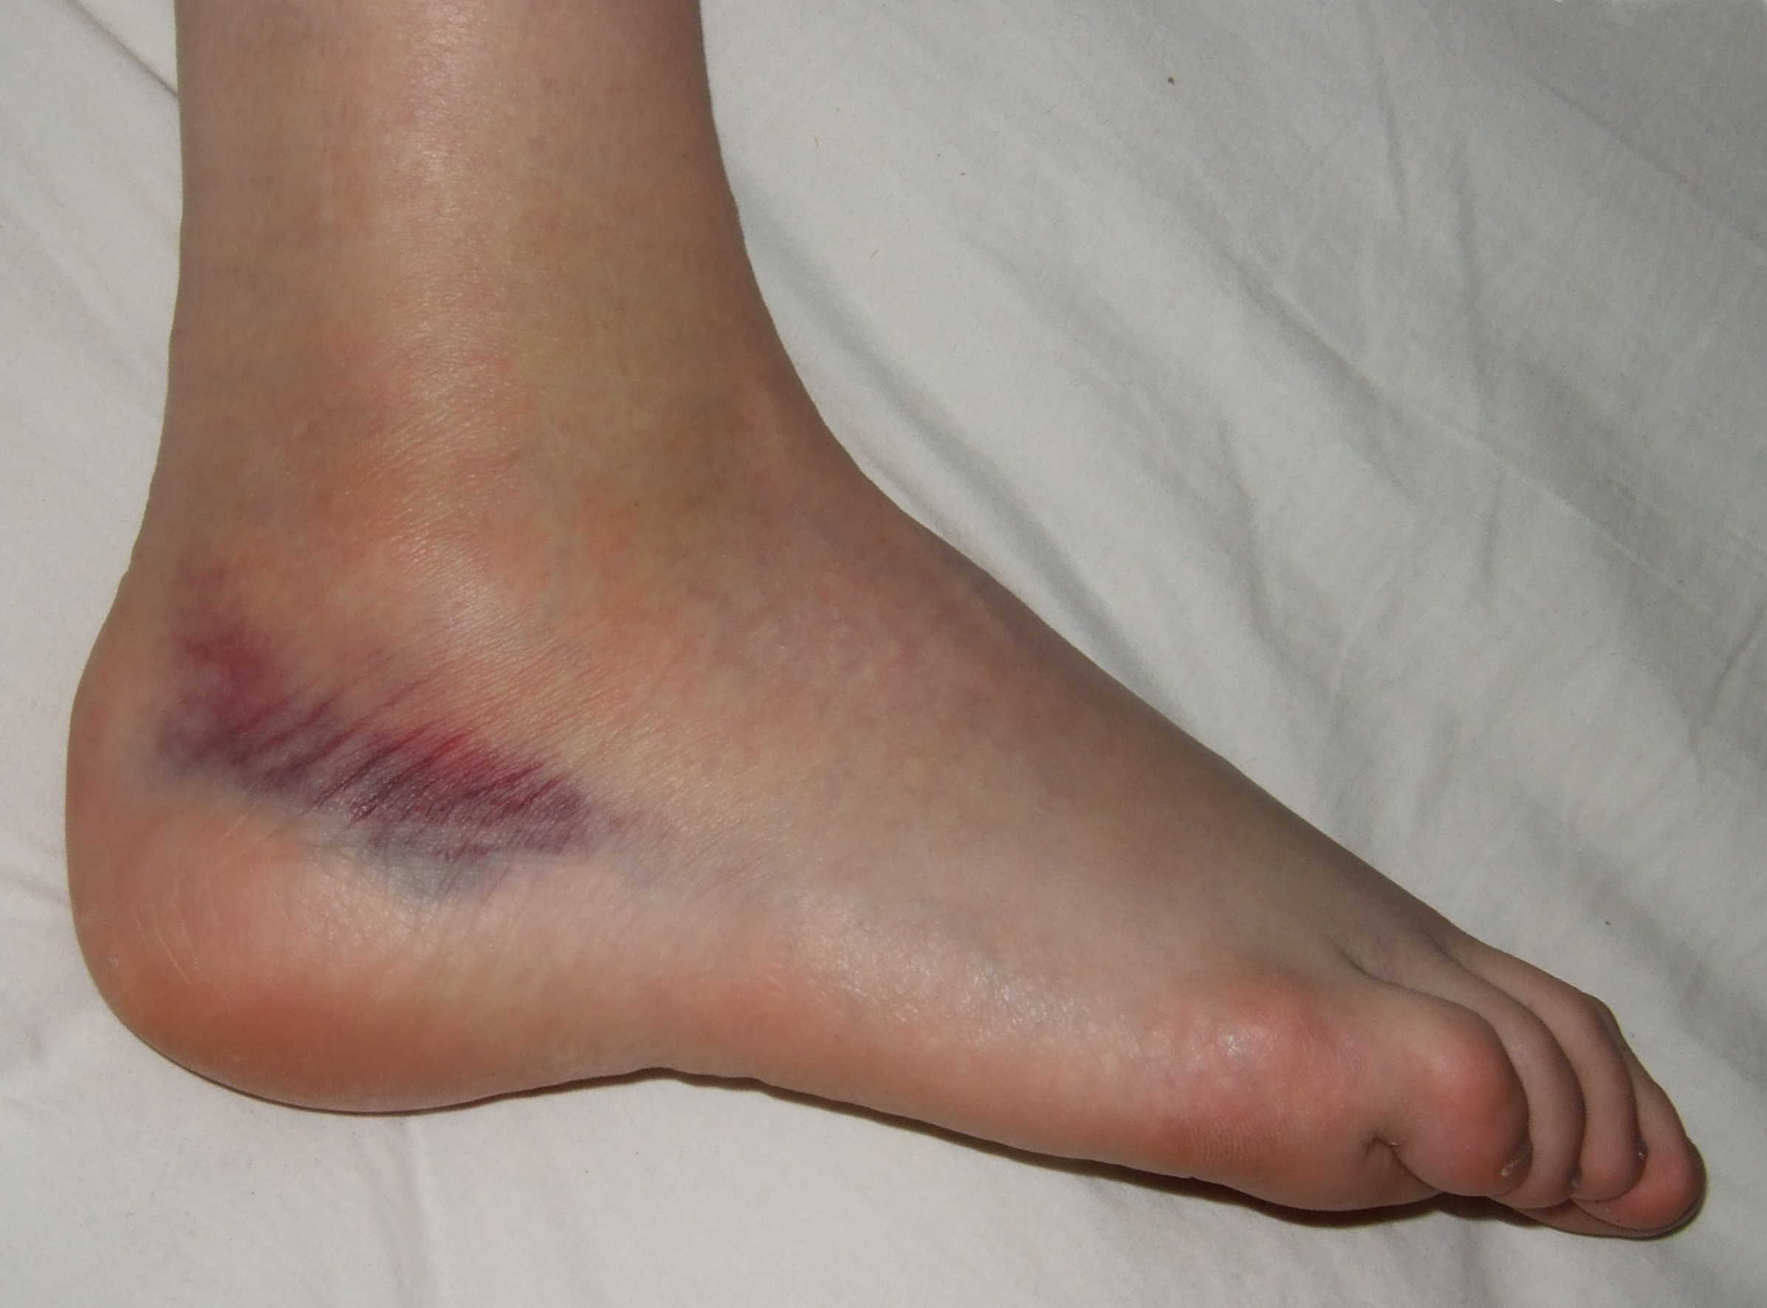

Slide 11
Distrofia muscular
las distrofias musculares son un grupo de enfermedades que forman parte de las mas de 40 condiciones neuromusculares conocidas, siendo estas las condiciones en las que se ve afectada la función muscular y/o el sistema nervioso que controla dicha función. En el caso de las distrofias musculares es el tejido muscular el que se ve afectado por un proceso degenerativo y progresivo, causado por la deficiencia o la falta de alguna de las proteínas de la membrana, la pared que separa el interior del exterior de la célula del músculo. Estas proteínas le dan fuerza a la membrana para soportar la grandísima presión y fuerza que se produce en cada célula muscular al contraerse y no se rompa o fracture. Al haber serios problemas al faltar esas proteínas las células de los músculos con el tiempo se rompen y causa el proceso progresivo de muerte de las células. La falta de alguna de las proteínas de la membrana de la célula muscular, ocurre por un defecto o problema en un gen de alguna de esas proteínas de la membrana. Las formas o tipos de distrofia muscular se clasifican en al menos 9 grupos, aunque debe comentarse, que mayormente la clasificación se basa mas en características fisicas y desarrollo que en su origen genético, diferente en cada forma de distrofia.

Slide 12
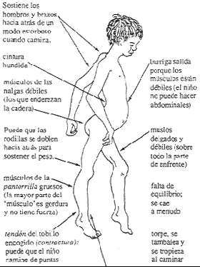

Slide 13
Atrofia
La atrofia por desuso ocurre por falta de actividad física. En la mayoría de las personas, la atrofia muscular es causada por no utilizar los músculos lo suficiente. Las personas que tienen trabajos sedentarios, que padecen afecciones que limitan el movimiento o que tienen una disminución en los niveles de actividad pueden perder tono muscular y sufrir atrofia. Este tipo de atrofia se puede contrarrestar con el ejercicio vigoroso o una mejor nutrición. Las personas que están postradas en una cama pueden experimentar un desgaste muscular significativo. Los astronautas, que están lejos de la gravedad de la tierra, pueden desarrollar una disminución del tono muscular tan sólo pocos días después de la ingravidez.
El tipo más grave de atrofia muscular es la neurógena, que ocurre cuando hay una lesión o enfermedad de un nervio que conecta al músculo. Este tipo de atrofia muscular tiende a ocurrir más repentinamente que la atrofia por desuso.

Slide 14
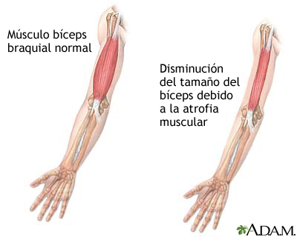

Slide 15
Cáncer muscular
Los tejidos blandos conectan, apoyan o rodean a otros tejidos. Algunos ejemplos incluyen músculos, tendones, grasa y vasos sanguíneos. El sarcoma de tejidos blandos es un cáncer en los tejidos blandos. Existen muchos tipos, tomando como base el tipo de tejido en el que se inician. Algunas veces se diseminan y pueden ejercer presión sobre los nervios y otros órganos, causando problemas como dolor o dificultad para respirar.
Nadie sabe exactamente cuál es la causa de estos cánceres. No son comunes, pero usted corre un riesgo mayor si estuvo expuesto a determinadas sustancias químicas, recibió radioterapia o tiene algunas enfermedades genéticas.
Para diagnosticar sarcomas del tejido blando, los médicos deben extirpar y examinar una parte del tumor en el microscopio. El tratamiento incluye cirugía para extirpar el tumor, radioterapia, quimioterapia o una combinación de éstas.

Slide 16
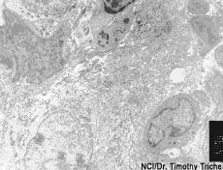

Slide 17
Miotasis
es la inflamación de los músculos esqueléticos, que también se llaman músculos voluntarios. Estos son músculos que se controlan voluntariamente y que ayudan a mover el cuerpo. Una lesión, una infección o una enfermedad autoinmunepueden causar miositis.
Las enfermedades denominadas dermatomiositis y polimiositis incluyen la miositis. La polimiositis causa debilidad muscular, generalmente en los músculos más cercanos al tronco del cuerpo. La dermatomiositis provoca debilidad muscular, además de una erupción en la piel. Ambas enfermedades suelen tratarse con prednisona, un medicamento esteroide y, algunas veces, con otras medicinas.

